Slide 1
Svijet asistivne tehnologije u OŠ „Milan Amruš”
AI U OBRAZOVANJU
NOVI POČETAK ILI POČETAK KRAJA
Online, 9. i 10.4.2024.
Rovinj, 18. i 19.4.2024.
Andrea Gašpar Čičak, mag. rehab. educ.
Antonija Vučković, mag. rehab. educ.

Slide 2
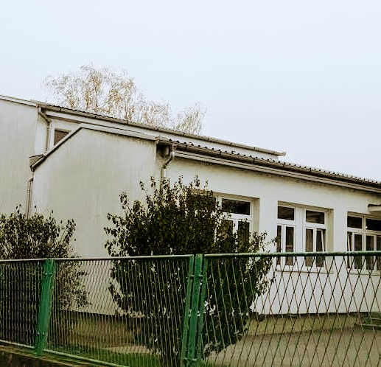
OŠ „Milan Amruš”
MALA ŠKOLA - VELIKO ❤️
odgoj, obrazovanje i rehabilitacija djece s teškoćama u razvoju
jedina u Brodsko-posavskoj županiji
103 učenika
24 odjela

Slide 3
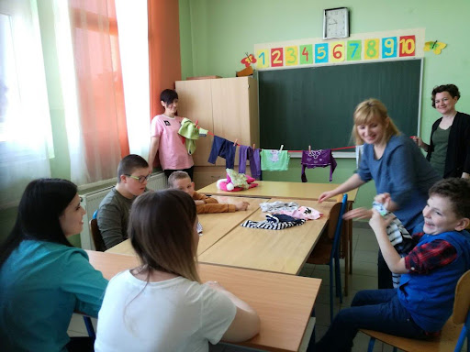
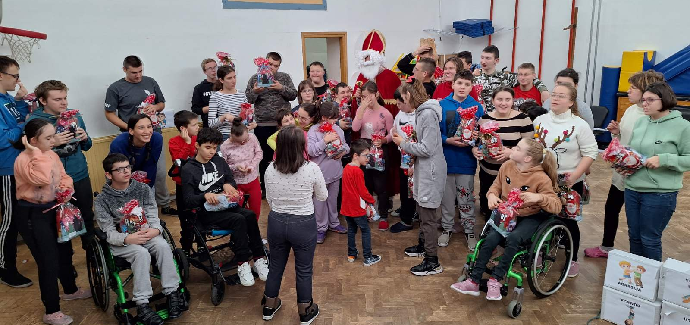
Ustrojstvo odjela
razredi 1. – 8. : učenici s lakim intelektualnim i kombiniranim teškoćama
odgojno-obrazovne skupine (S1-S8): učenici s umjerenim, težim, teškim intelektualnim i kombiniranim teškoćama
odgojno-obrazovne skupine učenika s poremećajem iz spektra autizma
(SA1 – SA9)

Slide 6
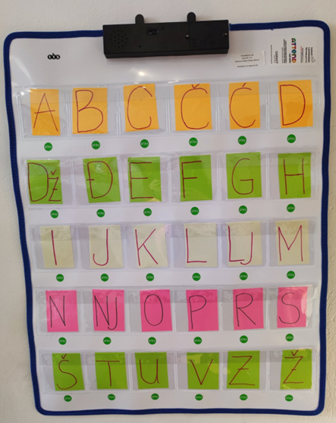
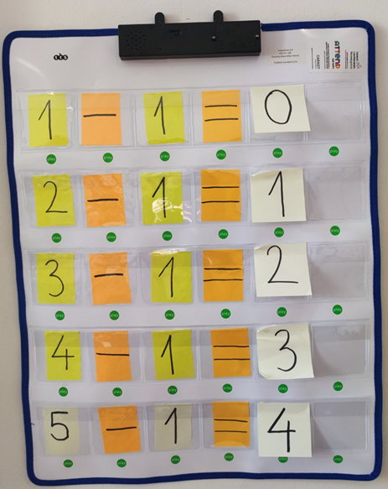
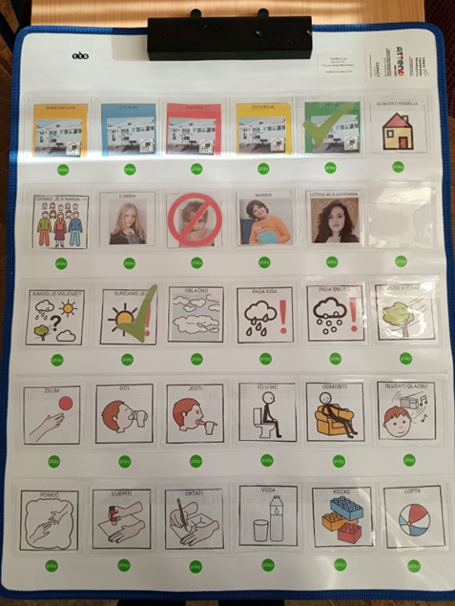
1. INTERAKTIVNI ZID
Notes:
INTERAKTIVNI ZID - omogućava uvažavanje učenikovih perceptivno-senzoričkih (vizualni, auditivni podražaji) i motoričkih potreba (fina motorika, motorički nemir). Stoji na vidljivom mjestu u razredu pa učenici više puta mogu pogledati i ponoviti aktivnost.
Primjeri:
a) Komunikacije tj vizualni dnevni raspored aktivnosti u OOS i OOS PSA
Radni odgoj i Briga o sebi – učenje pojedinih vještina na način da su prikazane u koracima (oblačenje, pranje ruke, zubi, pripremanje jednostavnih obroka i sl
b) Nastave u razredu: Hrvatskog jezika (zadaci za uvježbavanje – abecede, početnog slova u riječi – općenito početno čitanje i pisanje), Matematike (aktivnosti zbrajanja i oduzimanja)

Slide 7
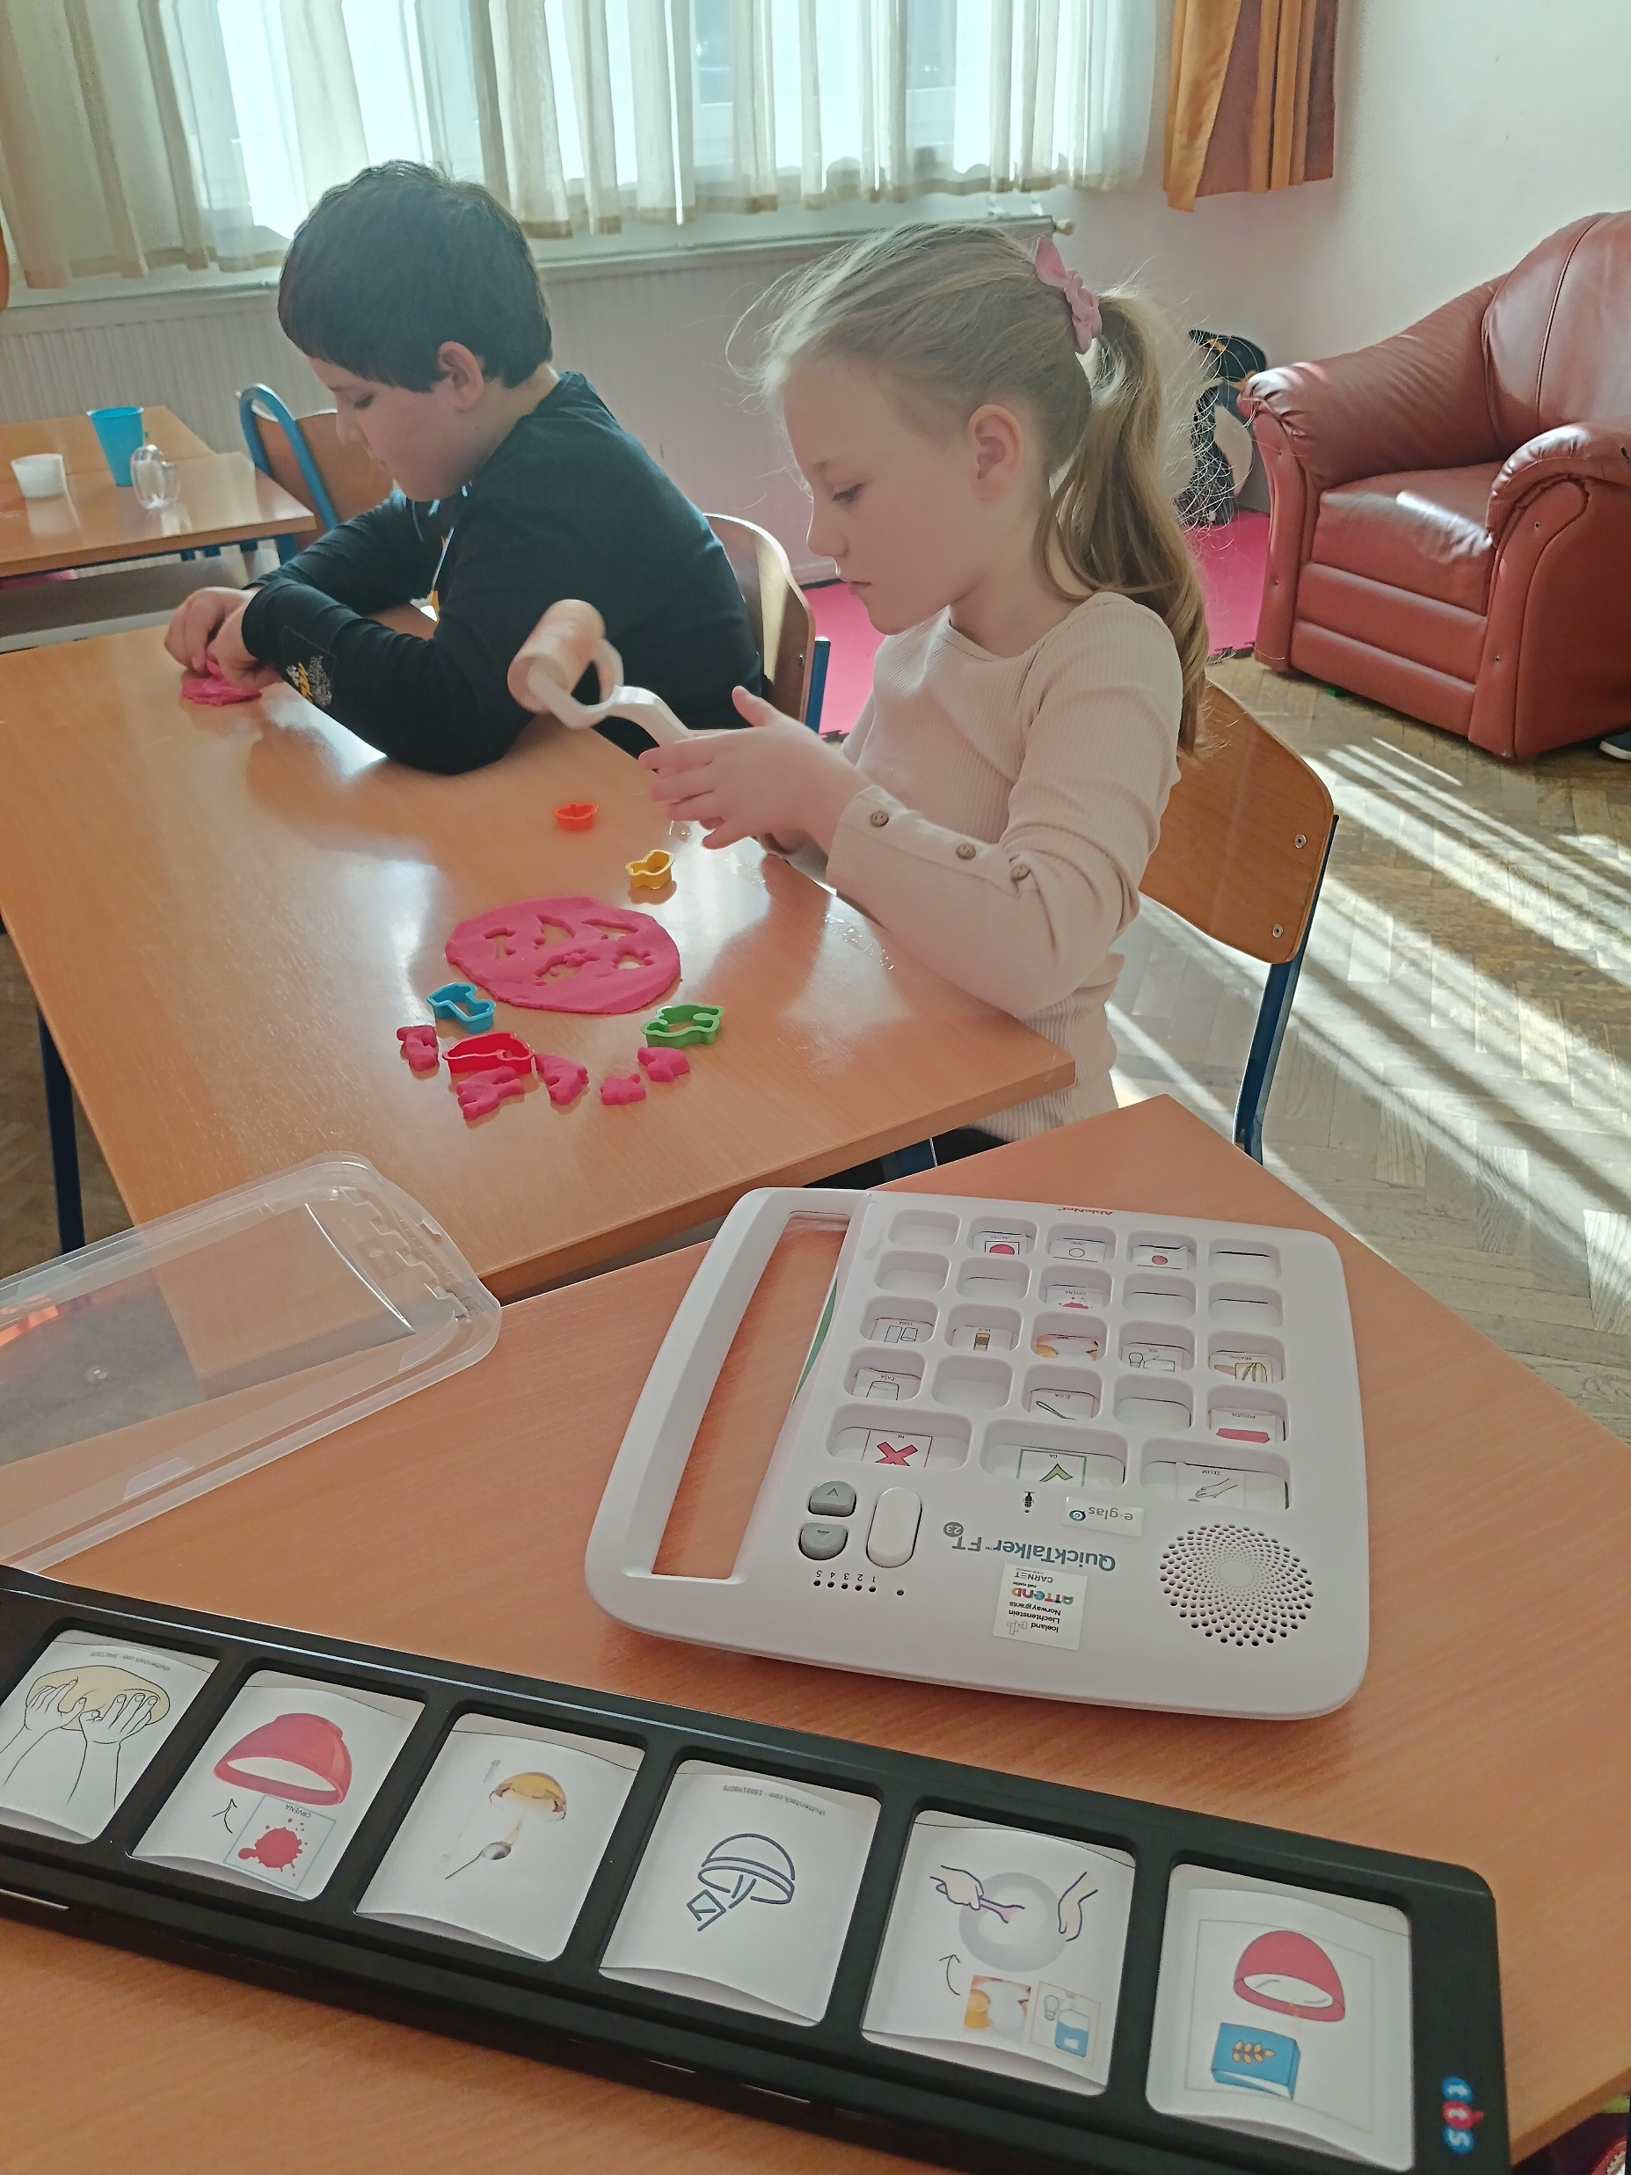
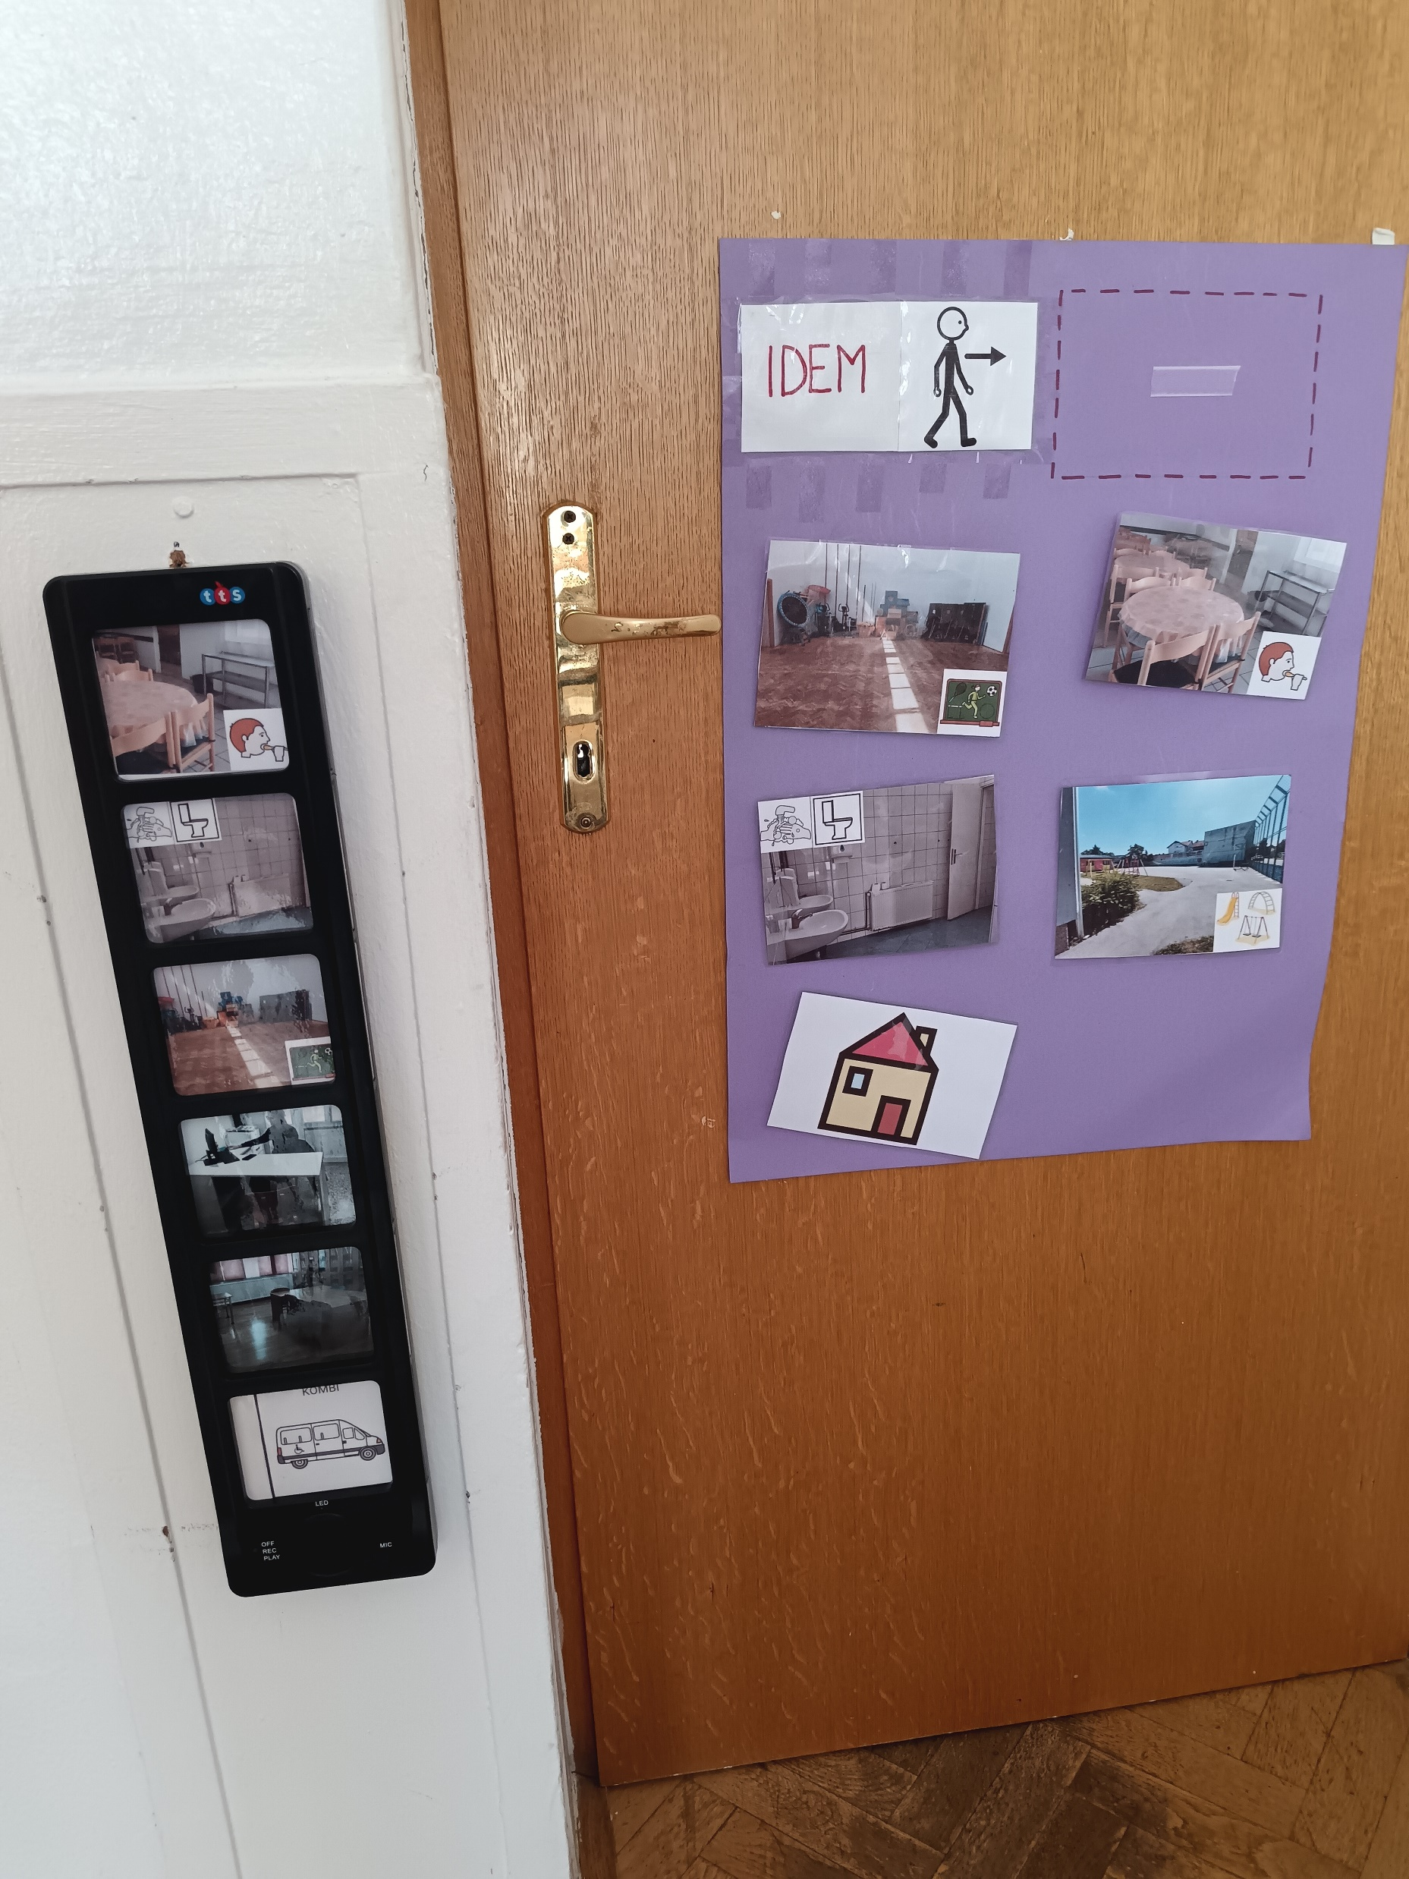
2. PRIČAJUĆI RASPORED (STORY SEQUENCER)
Notes:
PRIČAJUĆI RASPORED – omogućava učenicima praćenje redoslijeda priče ili aktivnosti, stvaranje priča u nizovima, praćenje dnevnog rasporeda i rasporeda jednog sata ili jedne aktivnosti.
Primjeri:
a) Svakodnevnih aktivnosti – kao vizualni raspored
b) U nastavi Komunikacije, Hrvatskog jezika, Prirode i Upoznavanje škole i uže okoline(pričanje priče, redoslijed nekog događaja)

Slide 8
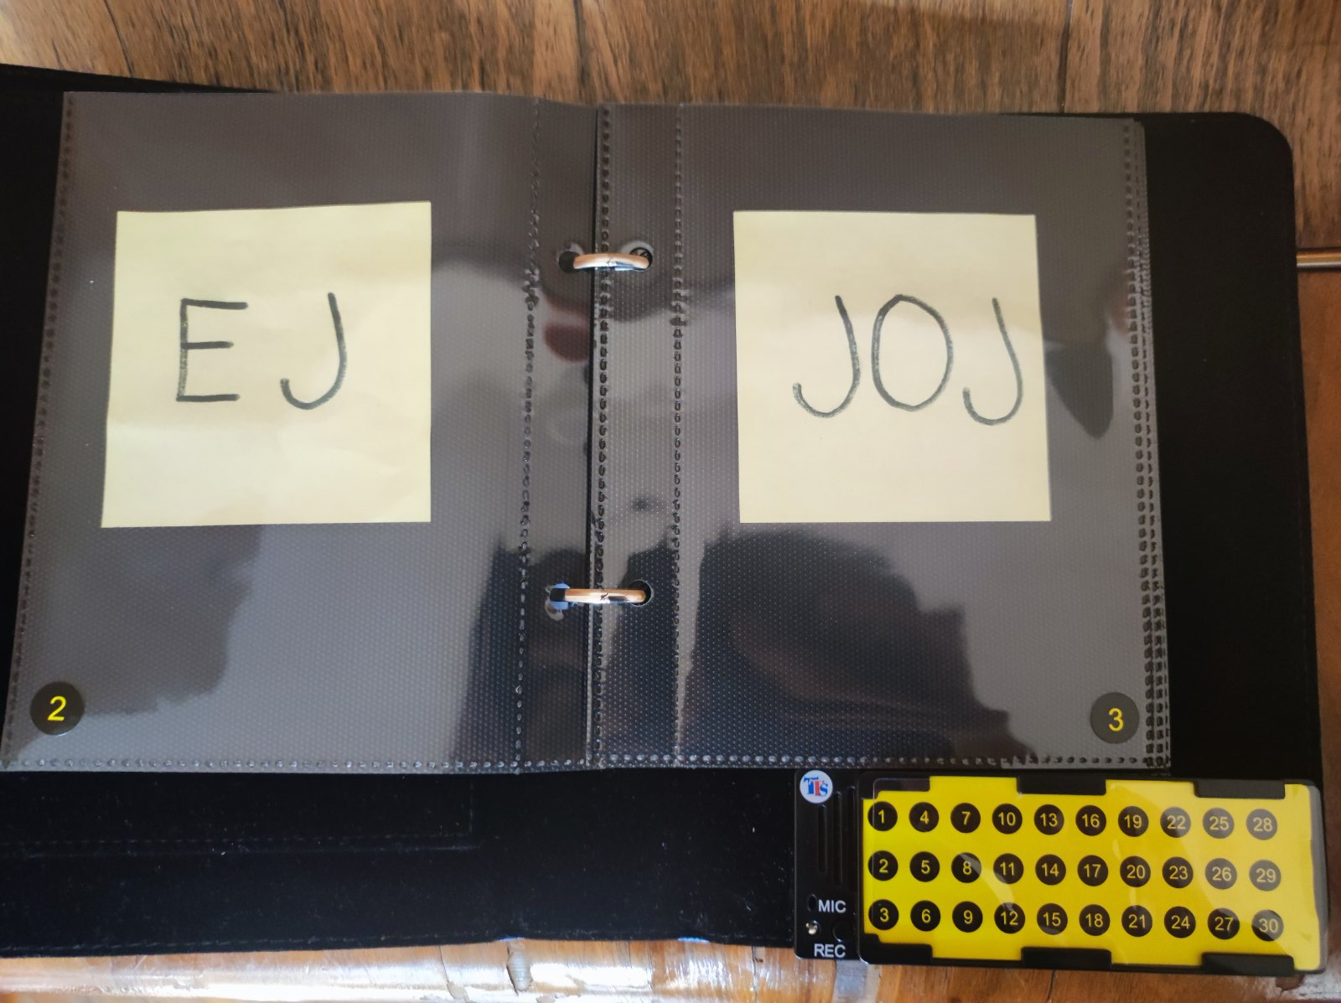
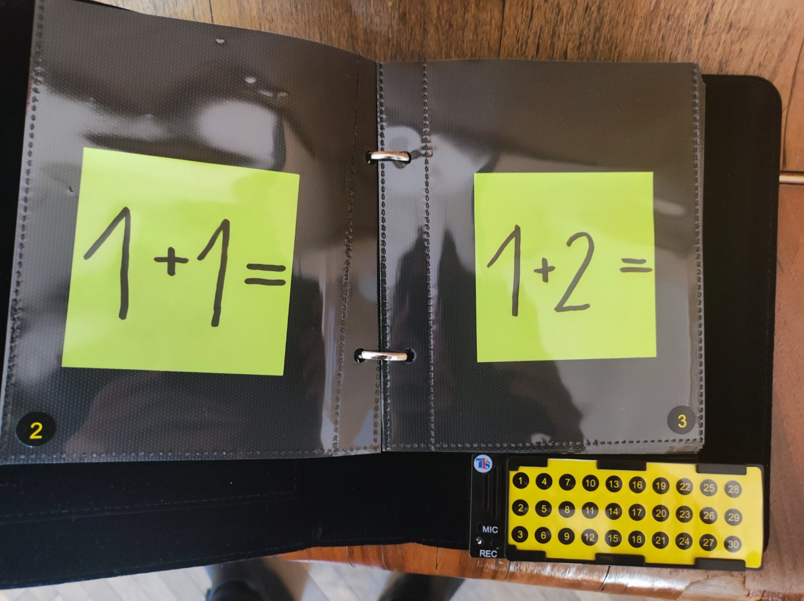
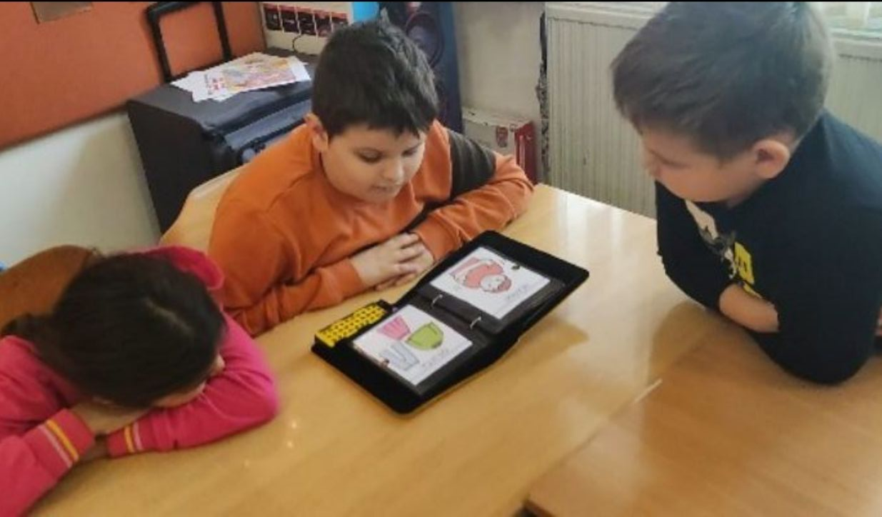
3. PRIČAJUĆI FOTOALBUM
Notes:
PRIČAJUĆI FOTOALBUM – omogućava stvaranje vizualno-auditivne relacije u pričanju priča.
Može služiti i kao komunikacijska knjiga, razlaganje vještina u manje korake, davanje uputa u koracima, knjiga uspomena ili postignuća ili za opisivanje učenika.
Primjeri: a) Nastava u razredu/oo skupini: Priroda/Hrvatski jezik (priča u slikama), Matematika (zbrajanje i oduzimanje), Upoznavanje škole i uže okoline (tematski: obitelj, zima)

Slide 9
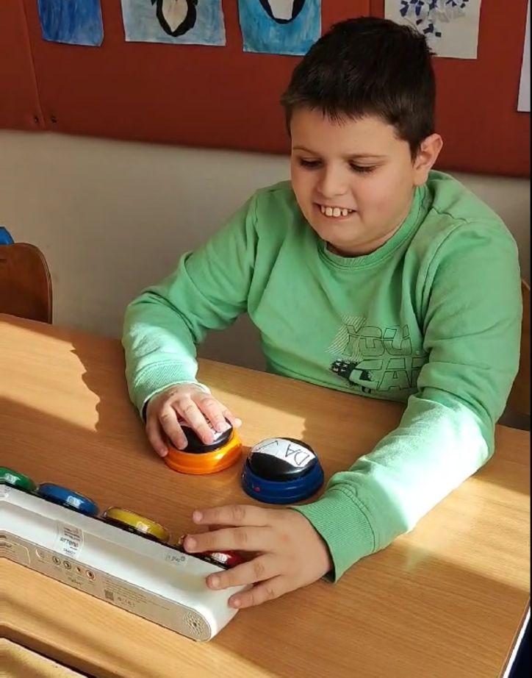
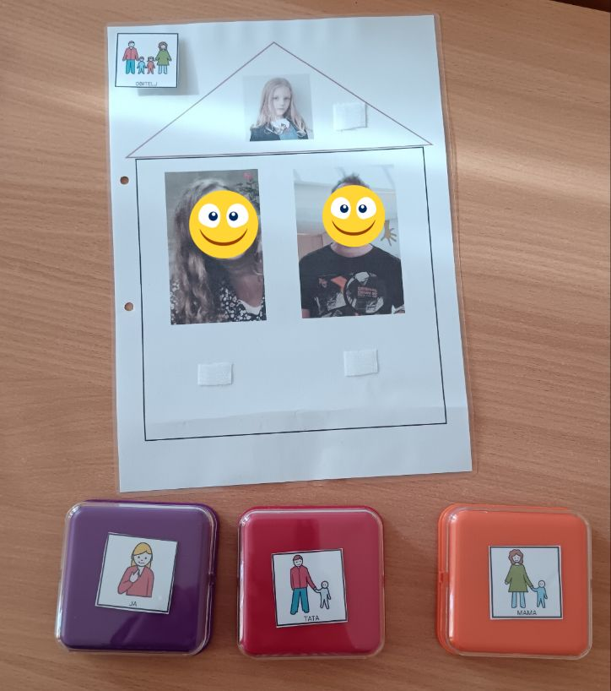
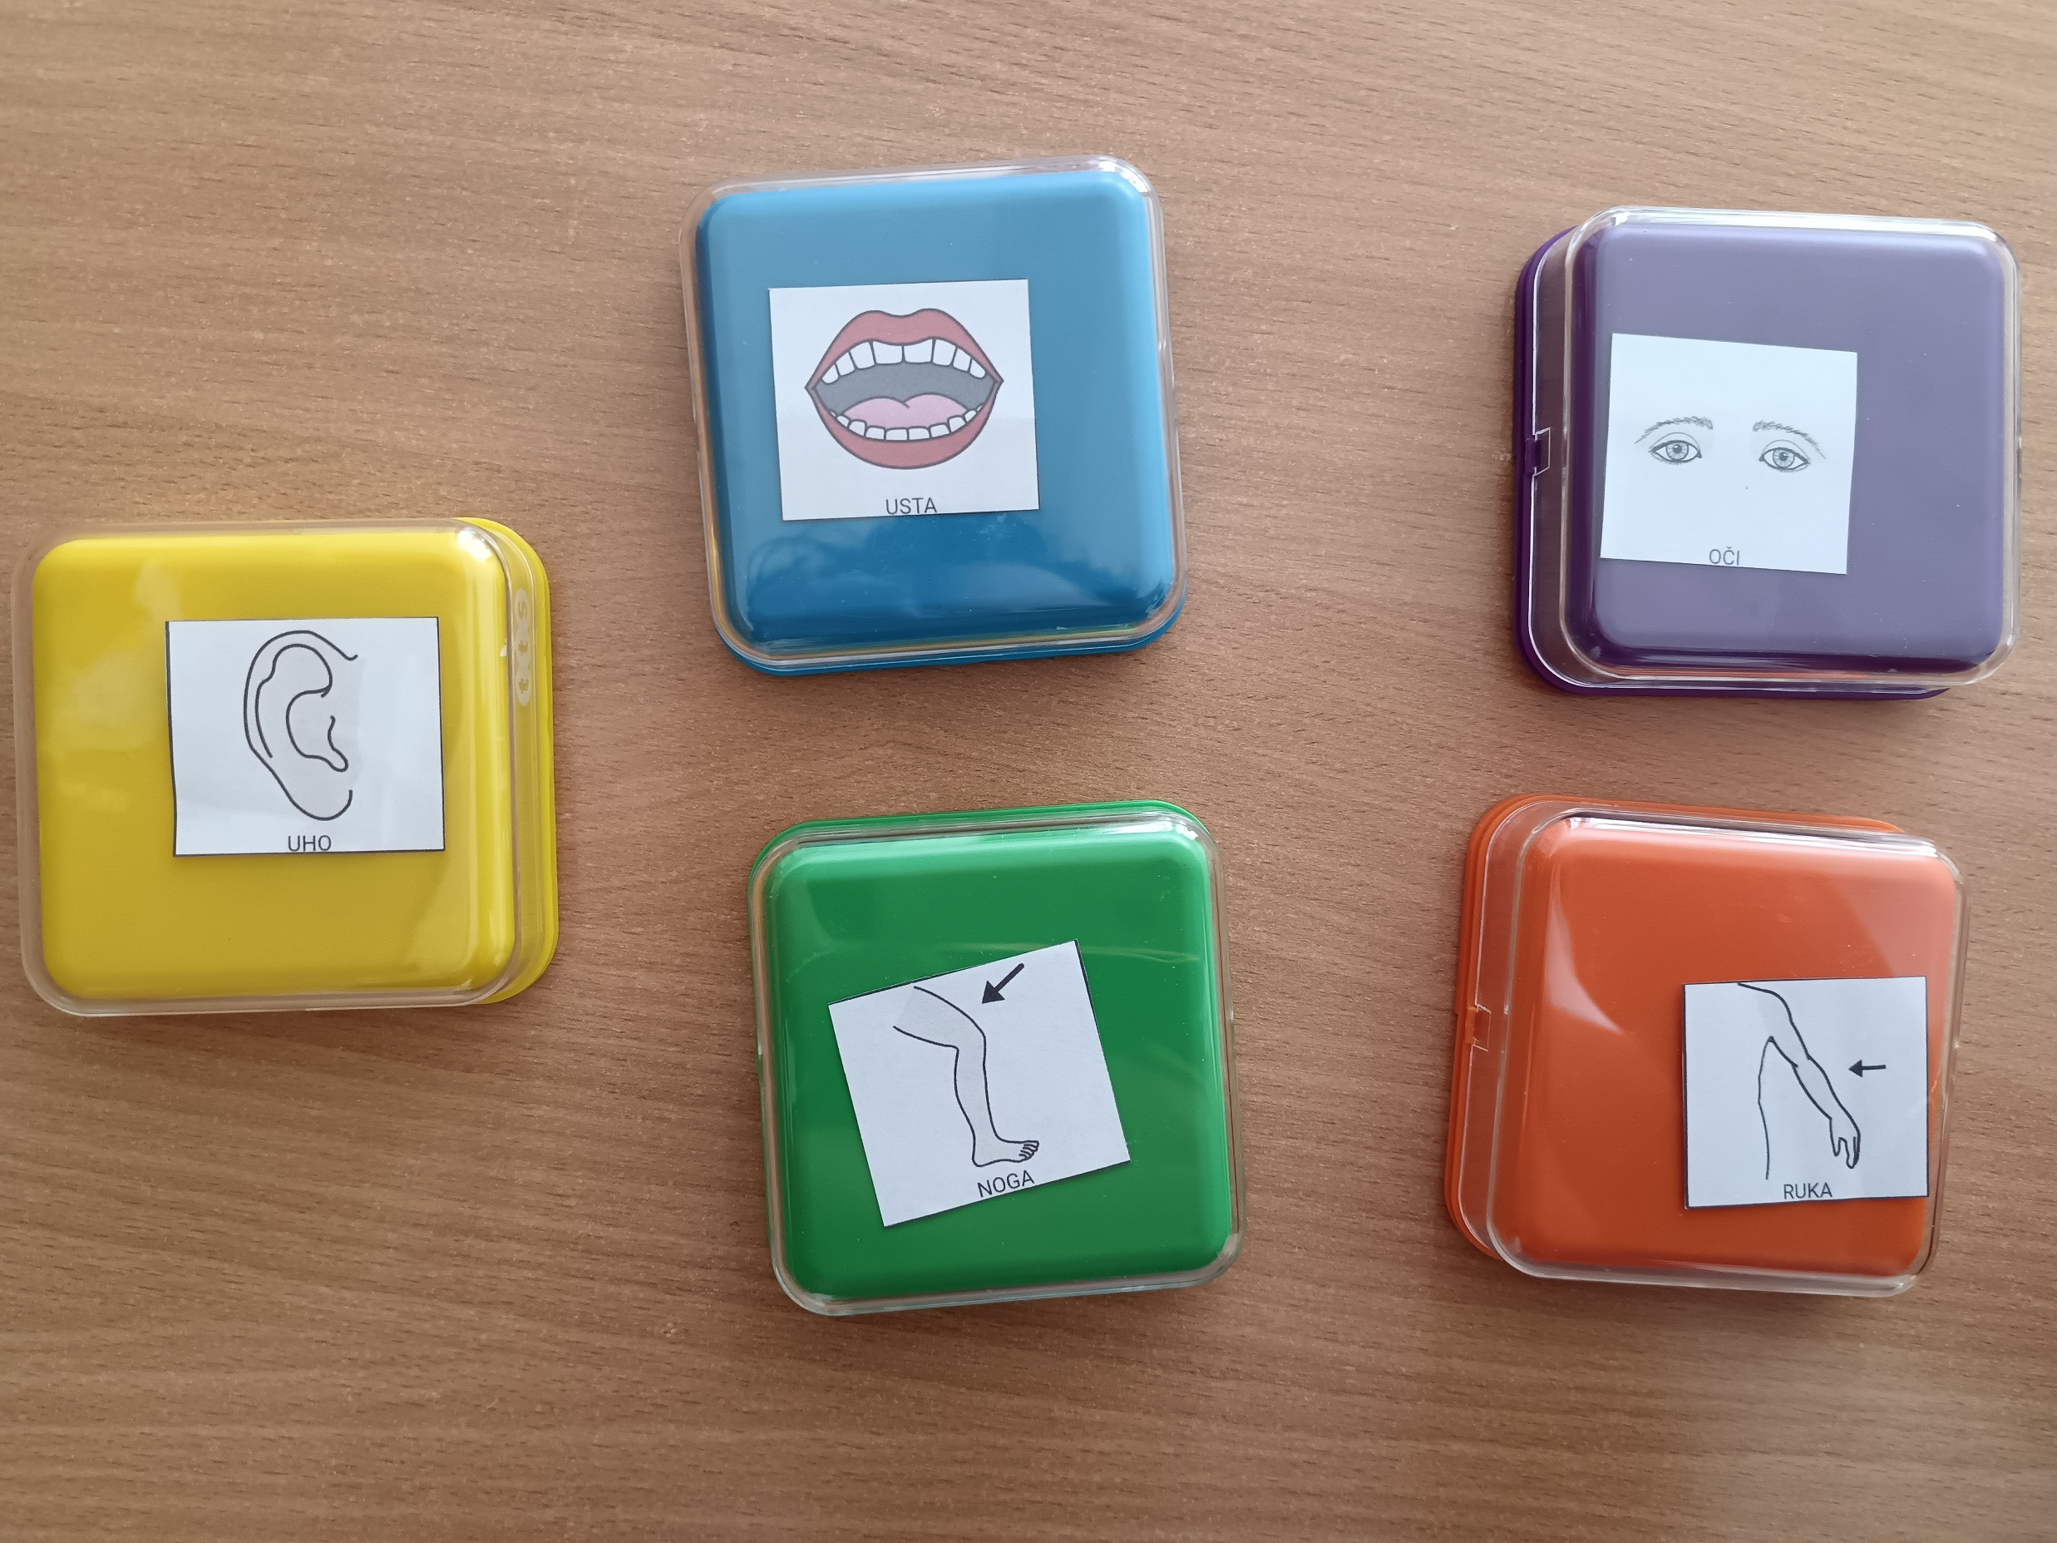
4. PRIČAJUĆE SKLOPKE, KVADRATIĆI, GUMBI
Notes:
PRIČAJUĆE SKLOPKE, KVADRATIĆI I GUMBI– olakšavaju ekspresivnu (izražavanje) i receptivnu (razumijevanje i odgovaranje na pitanja) komunikaciju.
Primjeri:
a) Svakodnevnih aktivnosti, skrbi o sebi (izbora kod hranjenja, odgovaranje na pitanja kroz sve nastavne predmete (da/ne, boja, dijelovi tijela, imenovanje članova obitelji)

Slide 10
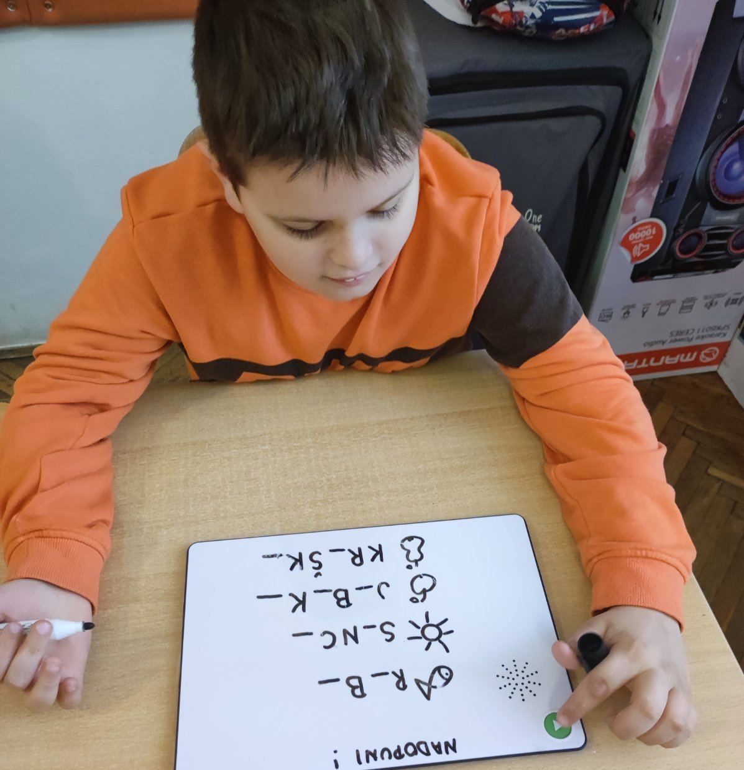
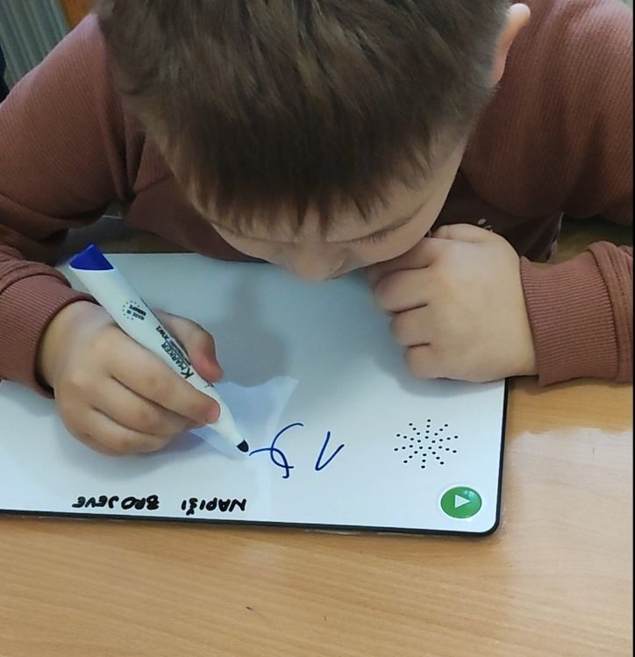
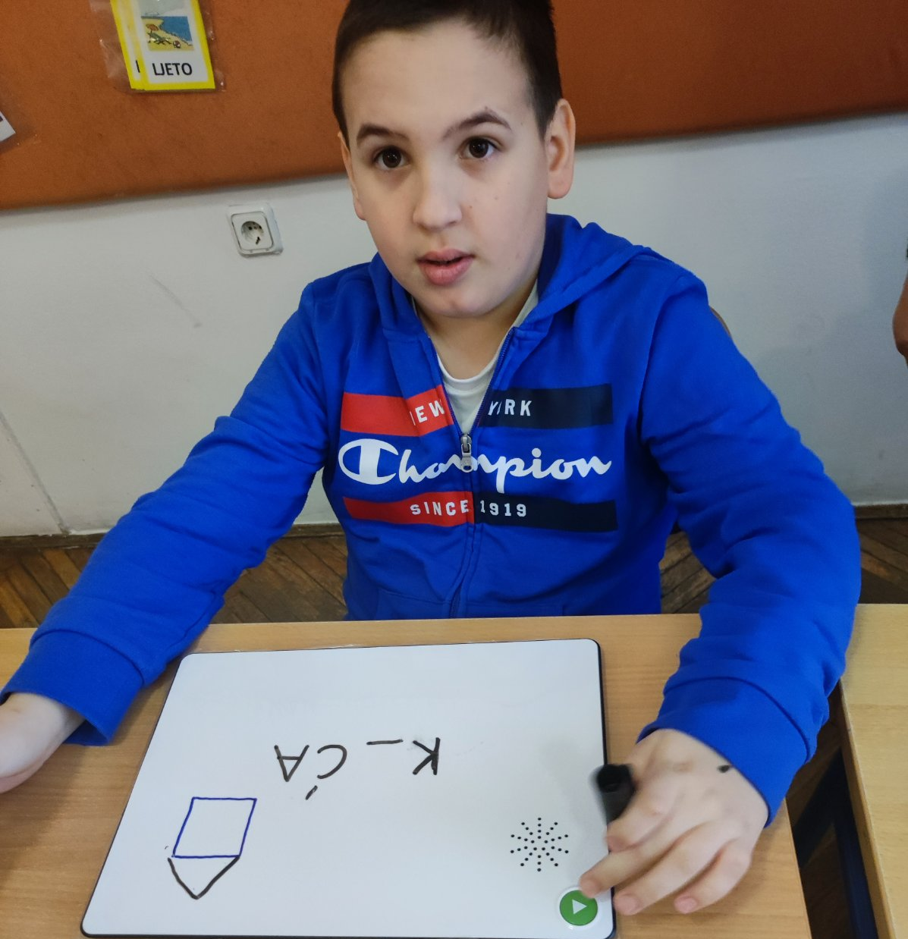
5. PRIČAJUĆE KARTICE
Notes:
PRIČAJUĆE KARTICE – sadrže opciju snimanja komunikacijske poruke učeniku, te pisanja ili crtanja na kartici
Primjeri:
a) Razredi; nastava Hrvatskog jezika, Matematike i Likovne kulture prilikom čega snimimo učeniku poruku što treba napisati ili nacrtati (zadajemo zadatak kojeg učenici izvrše). Učenici također sami snimaju poruku drugom učeniku i sl.

Slide 11
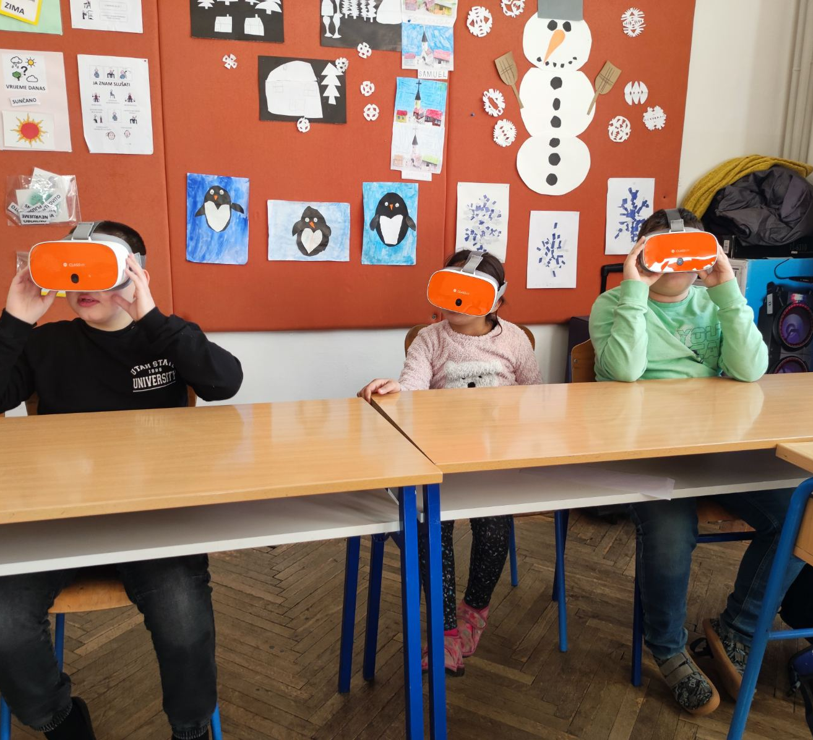
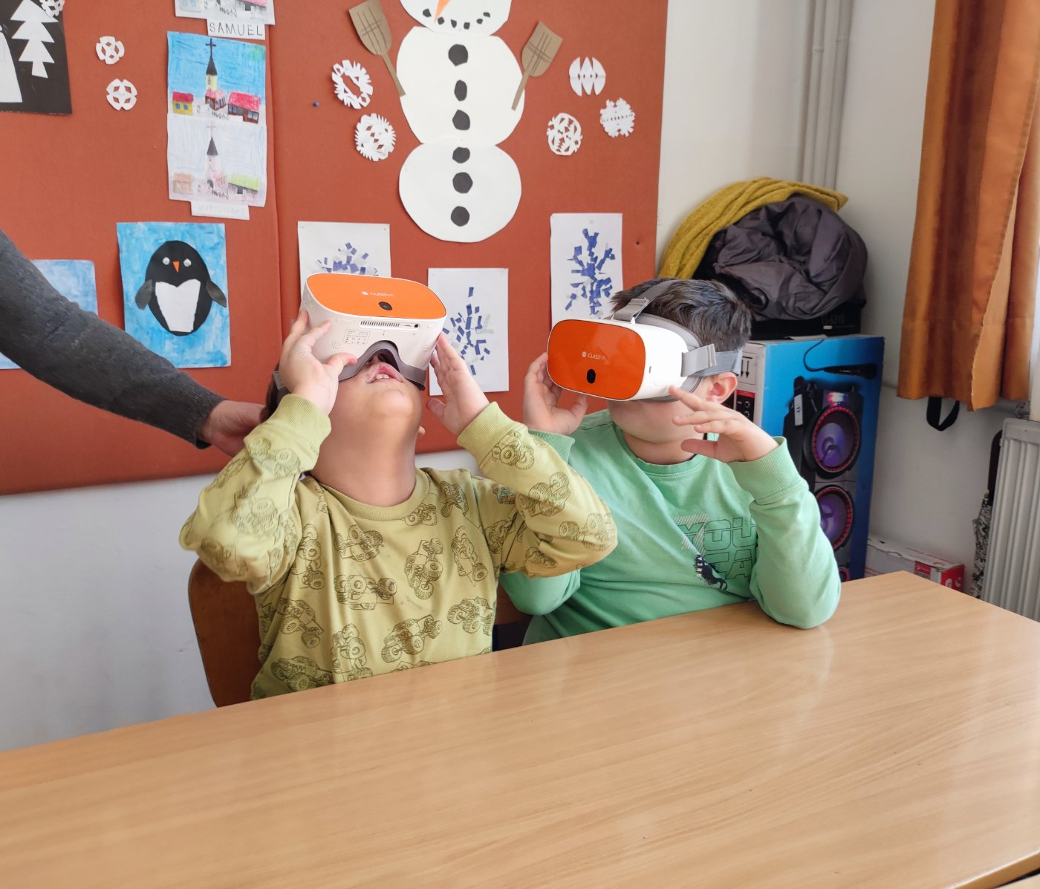
6. NAOČALE ZA VIRTUALNU STVARNOST
Notes:
NAOČALE ZA VIRTUALNU REALNOST – pružaju učenicima konkretna iskustva koja nije moguće prikazati klasičnim sadržajima u nastavi
Koristimo trenutno u svrhu: a) Nastave Prirode i društva (tematsko prikazivanje stvarnih situacija, konkretno primjer vezan uz godišnje doba zima – šetnja zimskim krajolikom, upoznavanje životinja zimi i sl.)
Planiramo koristiti također u svrhu rješavanja nepoželjnih ponašanja učenika koji se boje novih i nepoznatih situacija kao i pri poučavanju socijalno primjerenih ponašanja.

Slide 12
Video prikaz primjera iz prakse: https://drive.google.com/file/d/1Zhgolz6Glv-jq7leB5JXGhaLD1Ot0zTl/view?usp=drive_link

Slide 16
HVALA NA PAŽNJI

